Slide 1
ES PADOMES JURISTU LINGVISTU UN DALĪBVALSTU EKSPERTU SANĀKSME
Konference «Latviešu valoda Eiropas Savienībā – savstarpējā mācīšanās un izglītošanās»
Rīga, 2024. gada 1. novembris
Eiropas Savienības Padome
Ģenerālsekretariāts
Juridiskais dienests
Tiesību aktu kvalitātes direktorāts
LT-LV sekcija

Slide 2
Juristu lingvistu darba grupa (WP B.13)
Ekspertu sanāksme ir oficiāla Padomes darba grupa
Mērķis: galīgajā redakcijā izstrādāt tiesību akta projekta pamatvalodas versiju
Dalībnieki:
Padomes pārstāvji (tostarp dalībvalstu eksperti)
Eiropas Parlamenta pārstāvji
Komisijas pārstāvji
Pēc ekspertu sanāksmes arī pārējās valodu versijas tiek sagatavotas galīgajā redakcijā
visi tie paši labojumi, kas veikti pamatvalodas versijā
pieņemtie dalībvalsts eksperta(-u) ierosinājumi

Slide 3
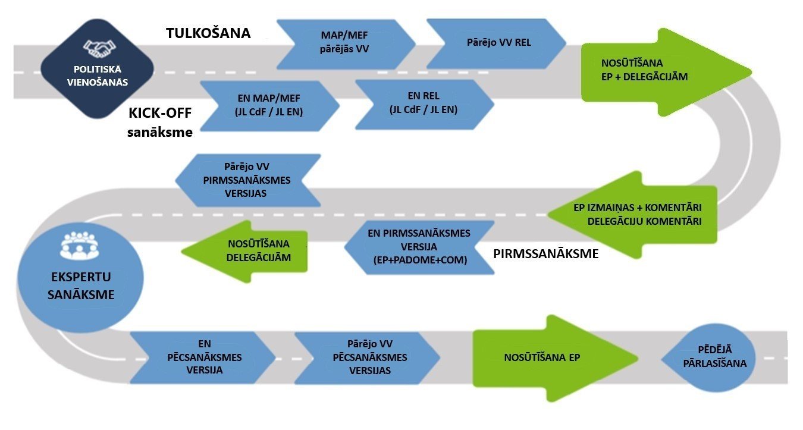
Ekspertu sanāksme – viens no juridiski lingvistiskās izskatīšanas posmiem

Slide 4
JURISTU LINGVISTU SADARBĪBA
AR LATVIJAS PĀRSTĀVJIEM
Latviešu valodas versijas saskaņošana
rakstiski
ekspertu sanāksme
Lūdzam komentārus iesniegt norādītajā termiņā!
Kādus komentārus gaidām?
nozares specifiskā terminoloģija
atklātās kļūdas
atbildes uz JL jautājumiem
Priekšlikums un pamatojums

Slide 5
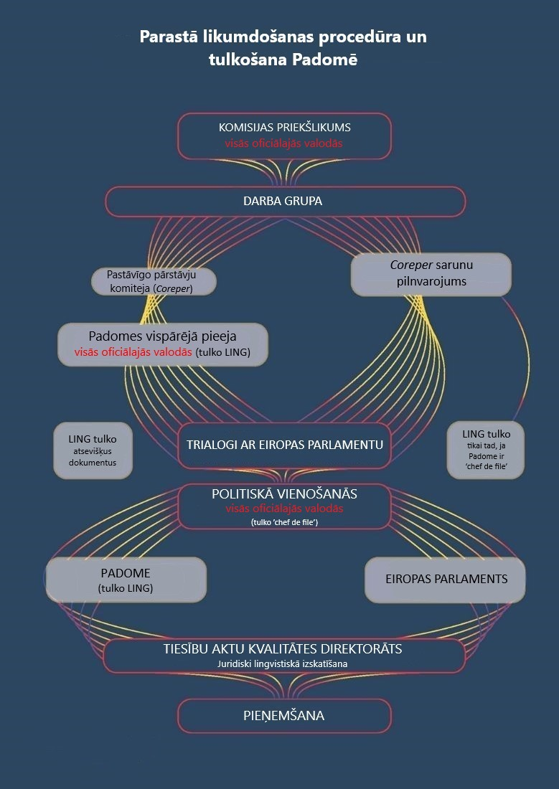
Pieejamās tiesību akta
latviešu valodas
versijas
Pie kā vērsties saistībā ar
latviešu valodas versiju?
Padomes Tulkošanas dienests
lv.term@consilium.europa.eu
konkrētais jurists lingvists vai
dql.lv@consilium.europa.eu

Slide 6
Diena jurista lingvista dzīvē:
https://www.youtube.com/watch?v=9UvVjVzS6KM
Paldies par uzmanību!
Eiropas Savienības Padome
Ģenerālsekretariāts
Juridiskais dienests
Tiesību aktu kvalitātes direktorāts
LT-LV sekcija
Zane Birzniece
zane.birzniece@consilium.europa.eu
www.consilium.europa.eu

